Slide 1
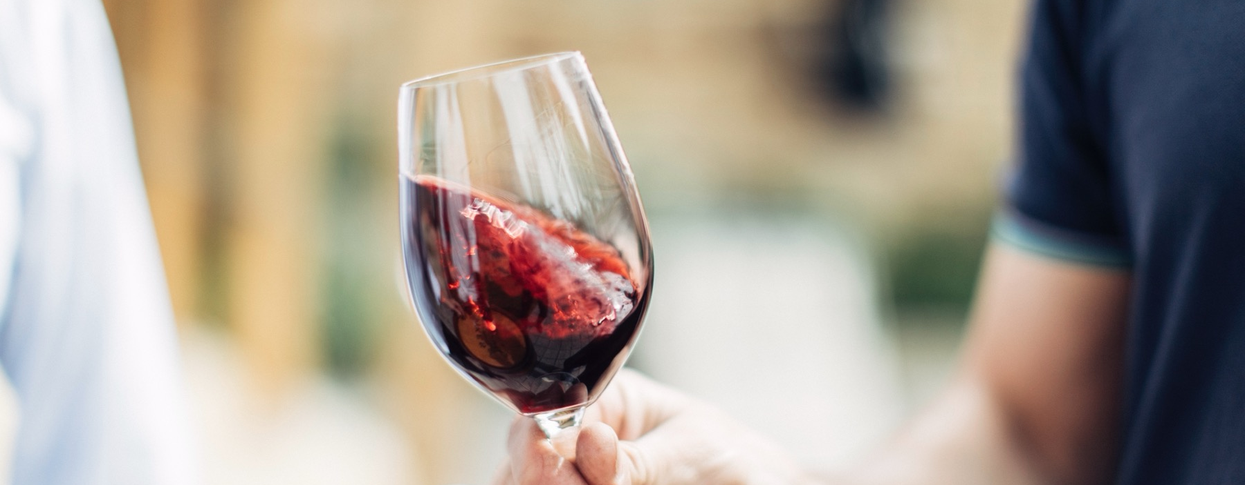
PENGENALAN PADA ANGGUR
Notes:
Memulai pada awalnya dengan pengenalan tentang bagaimana anggur dibuat, bagaimana rasanya, berbagai gaya dan wilayah yang paling dikenal di Australia. Periksa catatan-catatan ini untuk tambahan informasi slide dan usulan poin-poin untuk diskusi. Untuk mengunduh lebih banyak topik dan sumber daya, termasuk presentasi seperti ini, kunjungi www.australianwinediscovered.com

Slide 2


Dibuat dari anggur yang ditanam pada variasi iklim yang sangat beragam, melintasi lanskap jutaan tahun dalam pembuatannya, setiap gelas anggur Australia menceritakan sebuah kisah.
Seperti pendahulu kita, petani dan pembuat anggur modern kita terus bersemangat, tangguh, dan kreatif; Terus-menerus didorong untuk menjajaki cara-cara baru untuk menyempurnakan teknik lama. Komunitas kami terhubung oleh rasa saling menghormati dan kecintaan bersama untuk membuat anggur yang luar biasa, sambil melindungi keajaiban alam untuk dinikmati generasi mendatang. Menerapkan pemikiran modern ke tanah kuno kami, dengan bersungguh sungguh melakukan terobosan baru.
Jadi, jika Anda mencari cita rasa petualangan, biarkan anggur Australia menjadi kompas Anda. Karena dalam setiap botol anggur Australia, Anda akan merasakan keajaiban Australia – pengingat akan petualangan dan keragaman yang mendefinisikan budaya dan tanah kami.

Slide 3

ANGGUR UNIK
DARI TANAH YANG TAK TERJELAJAHI
Australia memiliki salah satu kancah anggur paling beragam di dunia, dengan lebih dari 150 varietas anggur yang ditanam di 65 wilayah penghasil anggur.
Komunitas anggur Australia terkenal akan kreativitas dan keinginannya untuk bereksperimen.
Anggur Australia merupakan ekspresi autentik dari winemaker dan beragamnya tanah serta iklim negara ini.
Australia adalah rumah bagi komunitas pembuat anggur yang sangat terampil, yang menghasilkan anggur premium yang termasuk di antara yang terbaik di dunia.

Slide 4
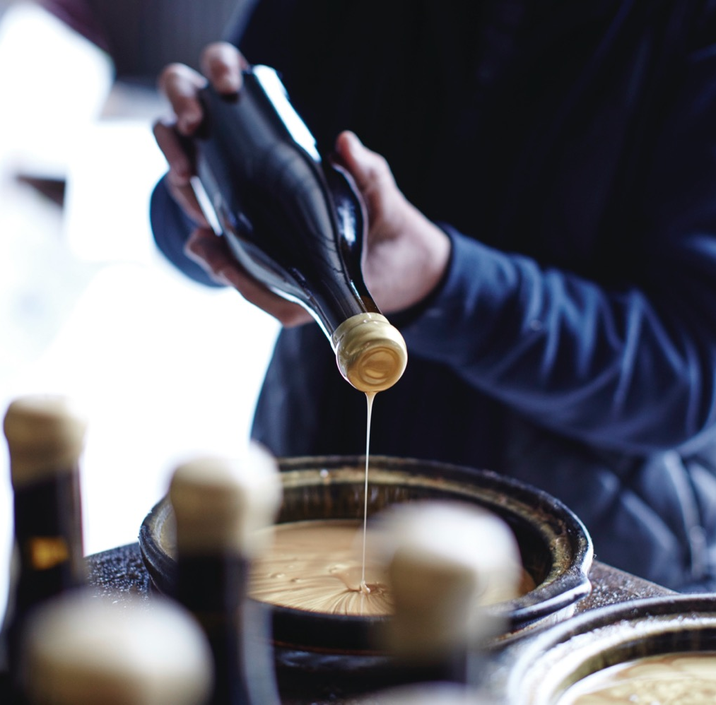
HARI INI KITA AKAN MEMBAHAS
Apa yang dimaksud dengan anggur
Pengaruh wilayah terhadap penanaman buah anggur
Bagaimana anggur dibuat
Bagaimana cara mencicipinya
Berbagai gaya dan varietas anggur
Wilayah anggur yang paling dikenal di Australia
Bagaimana menyajikan dan menikmatinya
Hal yang salah pada anggur dan bagaimana mengidentifikasinya

Slide 5
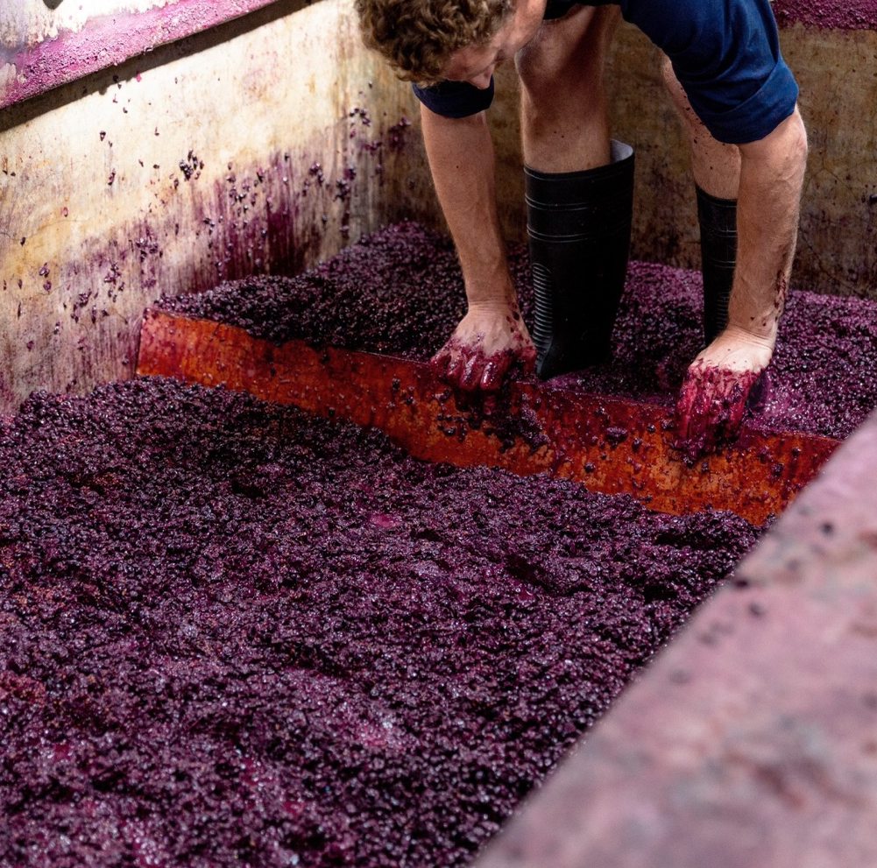
APA YANG
DIMAKSUD
DENGAN
ANGGUR?
Minuman beralkohol yang dibuat dengan cara melakukan fermentasi pada sari buah anggur.
Mengapa buah anggur?
Keasaman yang lebih tinggi penting untuk mempertahankan wine cukup lama
Konten gula yang lebih tinggi untuk fermentasi yang lebih baik
Notes:
Kebanyakan anggur yang kita ketahui terbuat dari buah anggur, tetapi secara teknis dapat dibuat dari buah-buahan lain juga, seperti apel, bluberi dan stroberi.

Slide 6
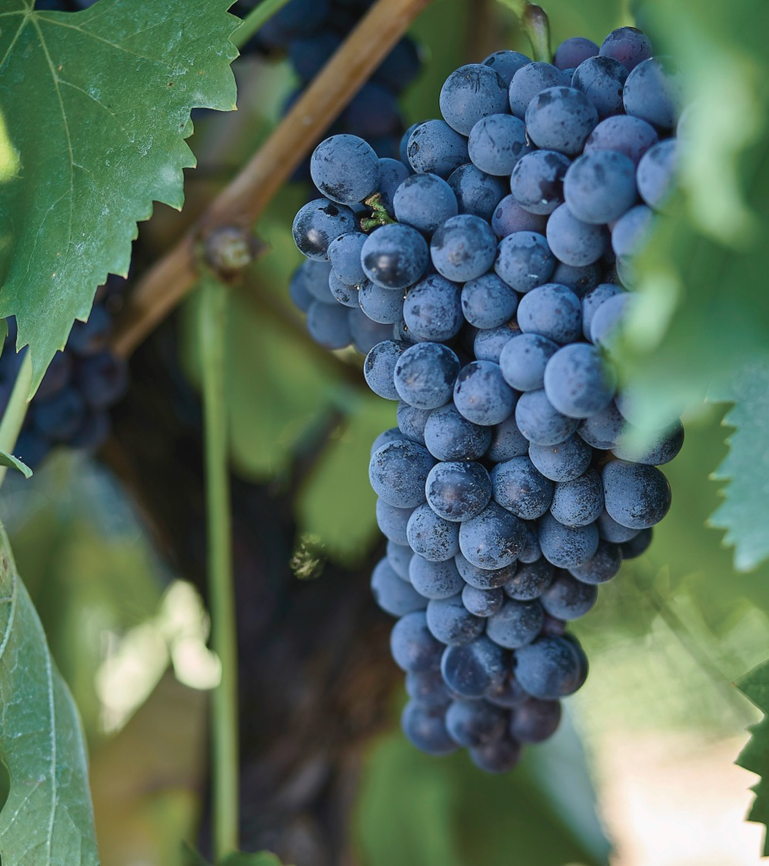
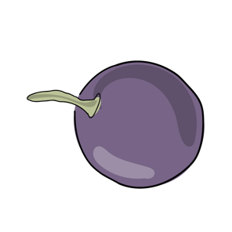
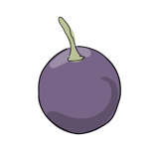
BUAH ANGGUR UNTUK MINUMAN VERSUS BUAH ANGGUR UNTUK DIMAKAN/TABLE GRAPE
Perbedaan utama:
Asal
Ukuran
Ketebalan kulit
Kemanisan
Biji
ANGGUR
TABLE GRAPE
Notes:
Buah anggur untuk minuman sangat berbeda dari buah anggur yang Anda beli di toko bahan pangan. Sekitar 90% dari buah anggur untuk minuman yang dibudidayakan di seluruh dunia adalah spesies Vitis ( ‘Vitis vinifera’). Dalam spesies ini terdapat ribuan varietas – baik merah dan putih. Beberapa varietas lebih umum dibandingkan lainnya karena kemampuan mereka untuk memproduksi anggur berkualitas tinggi.

Slide 7
FAKTOR UTAMA
MEMPENGARUHI PERTUMBUHAN BUAH ANGGUR
PERBEDAAN SUHU SIANG DAN MALAM
BERAPA LAMA PAPARAN SINAR MATAHARI
IKLIM
POLA CUACA
CURAH HUJAN
KUALITAS AIR
JENIS TANAH
TOPOGRAFI
KEDEKATAN DENGAN SUMBER AIR
MIKROBA YANG ADA DI WILAYAH
Dan daftar ini masih panjang....
Notes:
Bagaimana faktor-faktor ini saling mempengaruhi memiliki dampak yang signifikan pada kualitas dan karakteristik buah anggur. Hal ini menjelaskan mengapa buah anggur dari wilayah yang berbeda dan bahkan dari lokasi yang spesifik dalam wilayah memiliki gaya dan rasa yang khas. Ini adalah yang disebut sebagai alam lingkungan hidupnya atau aturan dari wilayahnya.

Slide 8
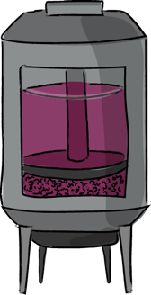


CARA PEMBUATAN ANGGUR MERAH
1. MEMANEN
2. MELEPAS DARI TANGKAI & MENGHANCURKAN
3. FERMENTASI
4. MENEKAN
5. MALOLACTIC FERMENTATION
9. MEMASUKKAN DALAM BOTOL
8. MENJERNIHKAN & MENYARING
7. MATURASI
6. PENCAMPURAN
Notes:
Apa yang membuat anggur kompleks – dan sangat menyenangkan – adalah potensi untuk mempengaruhi proses pembuatan anggur dengan banyak cara dan ini yang memberikan kita semua berbagai jenis dan gaya anggur. Prosesnya agak berbeda untuk anggur merah dan putih, dan tentu saja setiap winery dan winemaker mempunyai proses dan Teknik yang berbeda-beda . Sekali telah dihancurkan, anggur merah dan rosé difermentasi pada kulitnya dengan lama waktu yang berbeda-beda, sementara anggur putih ditekan, memisahkan sarinya dari kulitnya, sebelum fermentasi. Waktu jus anggur kontak dengan kulitnya penting untuk anggur yang lebih gelap – inilah yang memberikannya warna dan memberikan cita rasa dan tanin.

Slide 9
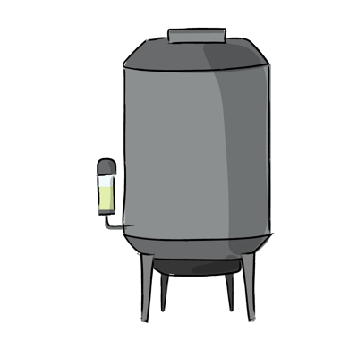
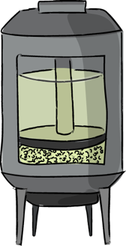
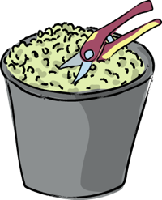
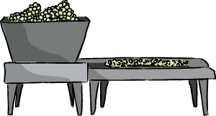
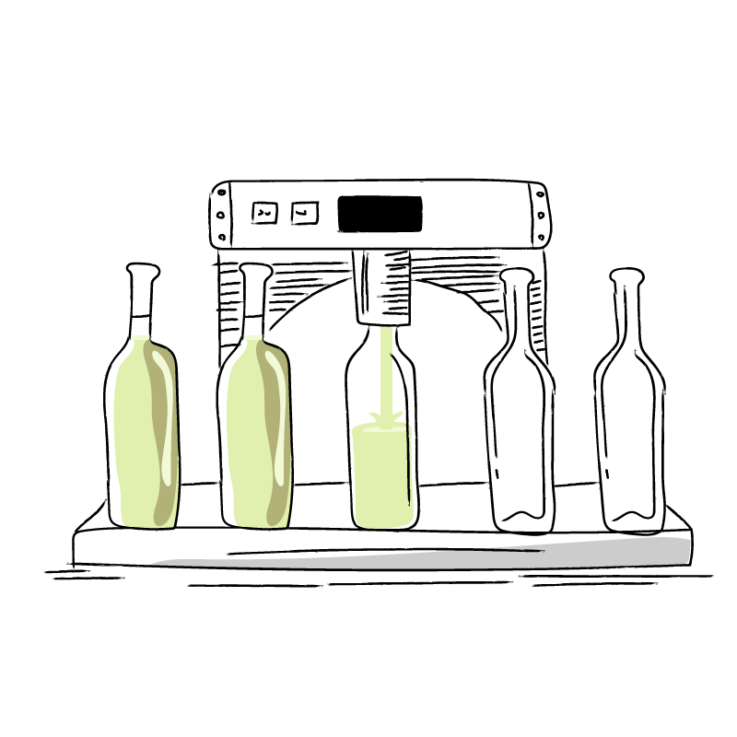
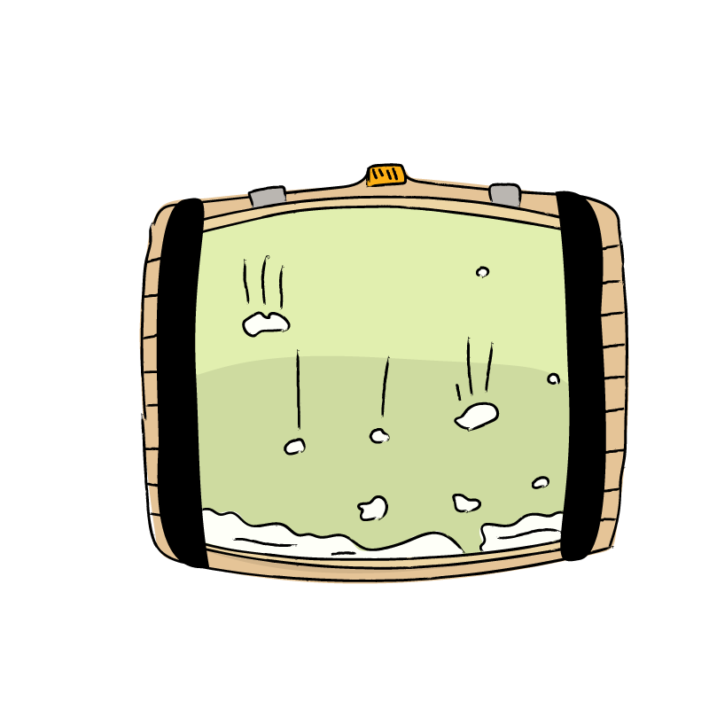
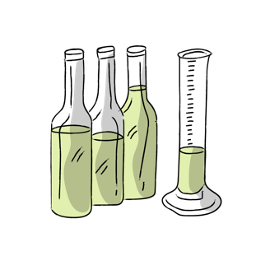
CARA PEMBUATAN ANGGUR PUTIH
1. MEMANEN
2. MELEPAS DARI TANGKAI & MENGHANCURKAN
3. FERMENTASI
4. MENEKAN
5. MALOLACTIC FERMENTATION
9. MEMASUKKAN DALAM BOTOL
8. MENJERNIHKAN & MENYARING
7. MATURASI
6. PENCAMPURAN

Slide 10
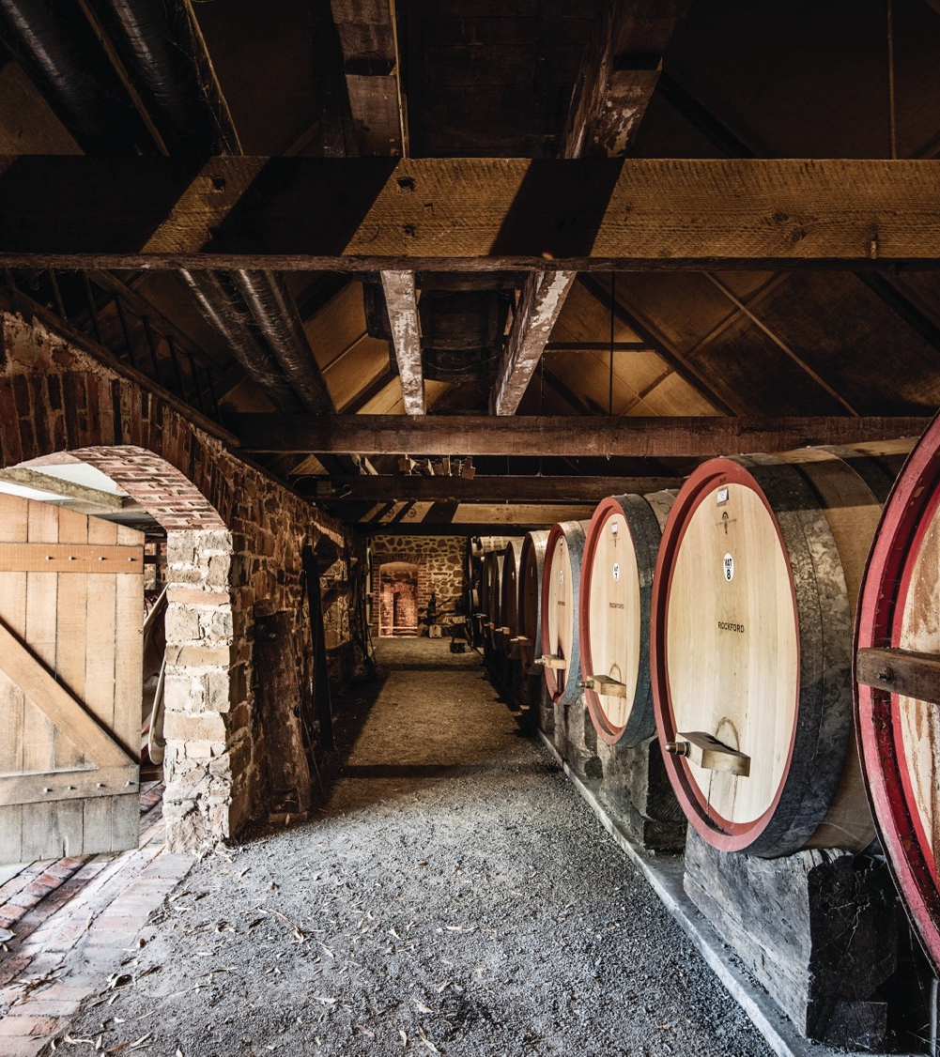
seni penuaan/AGEING
Oak Barel a tau stainless steel?
Oak Barel baru atau barel yang sudah pernah digunakan?
Oak Perancis atau Oak Amerika?
Berapa lama anggur itu akan disimpan?
Itu bisa dari beberapa bulan sampai beberapa tahun
Notes:
Bagaimana pembuat anggur menuakan anggur tergantung dari jenis anggur yang mereka akan ciptakan. Ini adalah beberapa dari pertanyaan yang mereka perlu tanyakan.

Slide 11
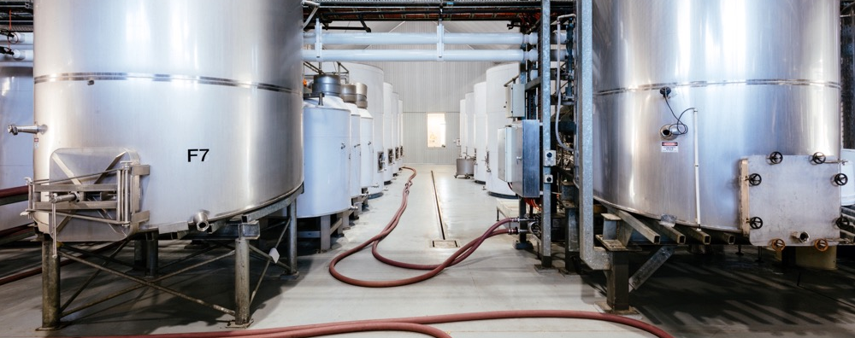
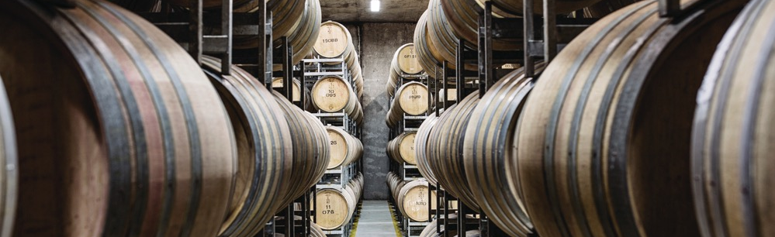
OAK Barrel
versus
STAINLESS STEEL
Oak Barel meningkatkan paparan anggur terhadap oksigen, memberikannya rasa yang kompleks dan melembutkan struktur tanin dalam anggur merah.
Tangki stainless steel meminimalkan paparan oksigen, memastikan anggur mempertahankan rasa buah dan bunga.
Notes:
Aging wine di Oak Barrel mempengaruhi warna, rasa, tanin dan tekstur anggur. Anggur dapat difermentasi dalam oak barrel atau dipindahkan ke oak barrel sesudah fermentasi untuk maturasi atau penuaan.
Walaupun penggunakan oak barrel bukan suatu indikasi dari kualitas, kebanyakan dari anggur yang termahal di dunia dituakan dalam oak barrel. Penting dicatat bahwa oak yang baru menambah aroma dan cita rasa yang lebih baik dari oak, sedangkan oak yang lebih tua memberi sedikit cita rasa dan tanin.
Ada dua jenis ek yang digunakan dalam pembuatan anggur.
– Perancis : Paling populer untuk menuakan anggur premium. Ini cenderung memberi rasa dan aroma yang lebih halus karena pori pori yang lebih rapat dan memberi anggur sensasi di mulut yang halus seperti sutra, cedar atau satin.
– Amerika: Dengan pori pori yang memiliki jarak yang lebih berjauhan, kayu oak Amerika menambah rasa pada anggur, sering kali kelapa dan vanila, dan memberinya rasa lembut kental / krim di mulut.

Slide 12
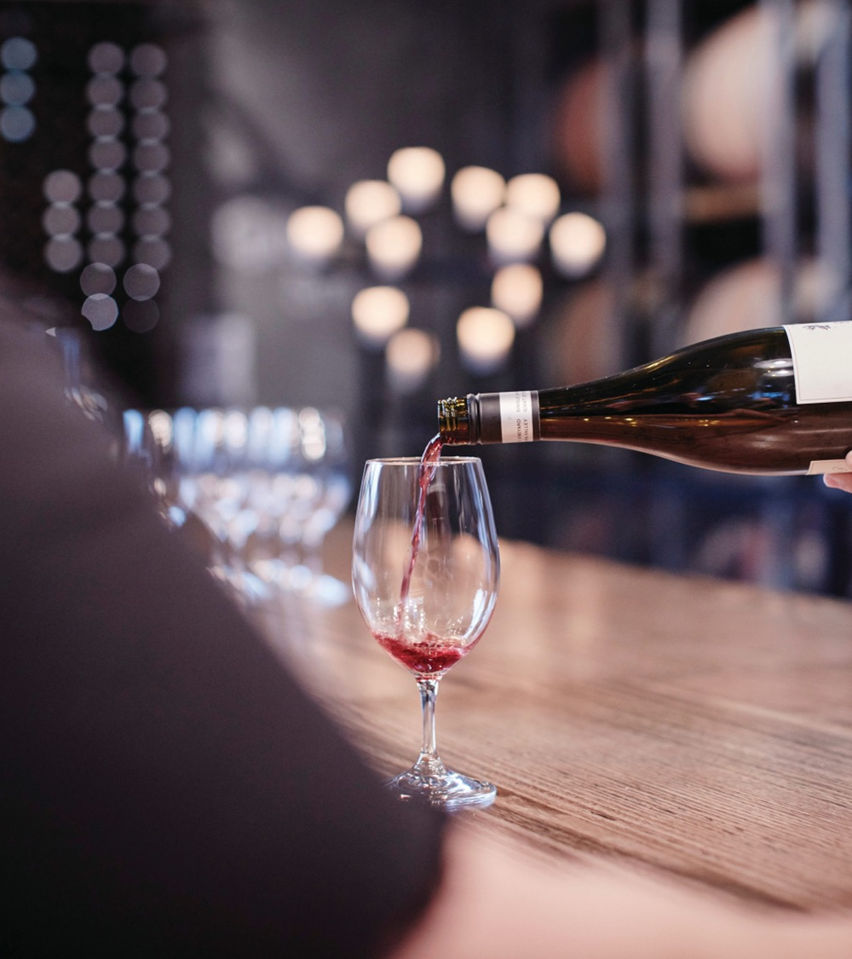
bagaimana
MENCICIPI
ANGGUR
Lihat
Putar
Cium
Cicip
Simpulkan
Notes:
Old vines
First vines -

Slide 13
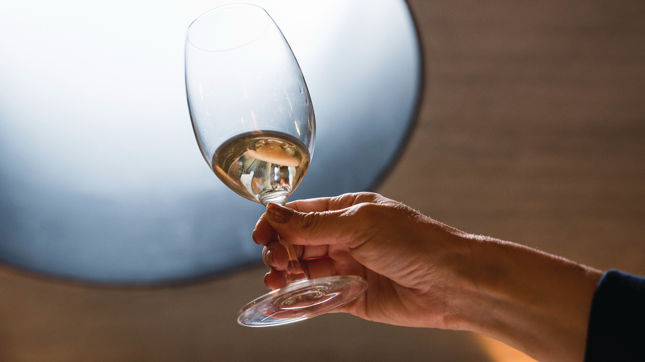
1. Lihat
Gelas yang berisi satu pertiga
Pegang dengan kemiringan 45 derajat dengan latar belakang putih
Amati warna anggur
Notes:
Penampilan anggur memberikan Anda petunjuk tentang gaya, kentalnya dan karakternya. Apakah anggur jernih atau berkabut? Berapa banyak merefleksikan sinar? Anggur berawan atau berkabut biasanya berarti anggur secara sengaja tidak disaring atau ada cacat produksi. Warna dapat juga merefleksikan usia anggur itu. Pada umumnya, anggur putih warnanya menjadi lebih gelap ketika usianya lebih tua, sementara anggur merah warnanya bertambah pucat.

Slide 14
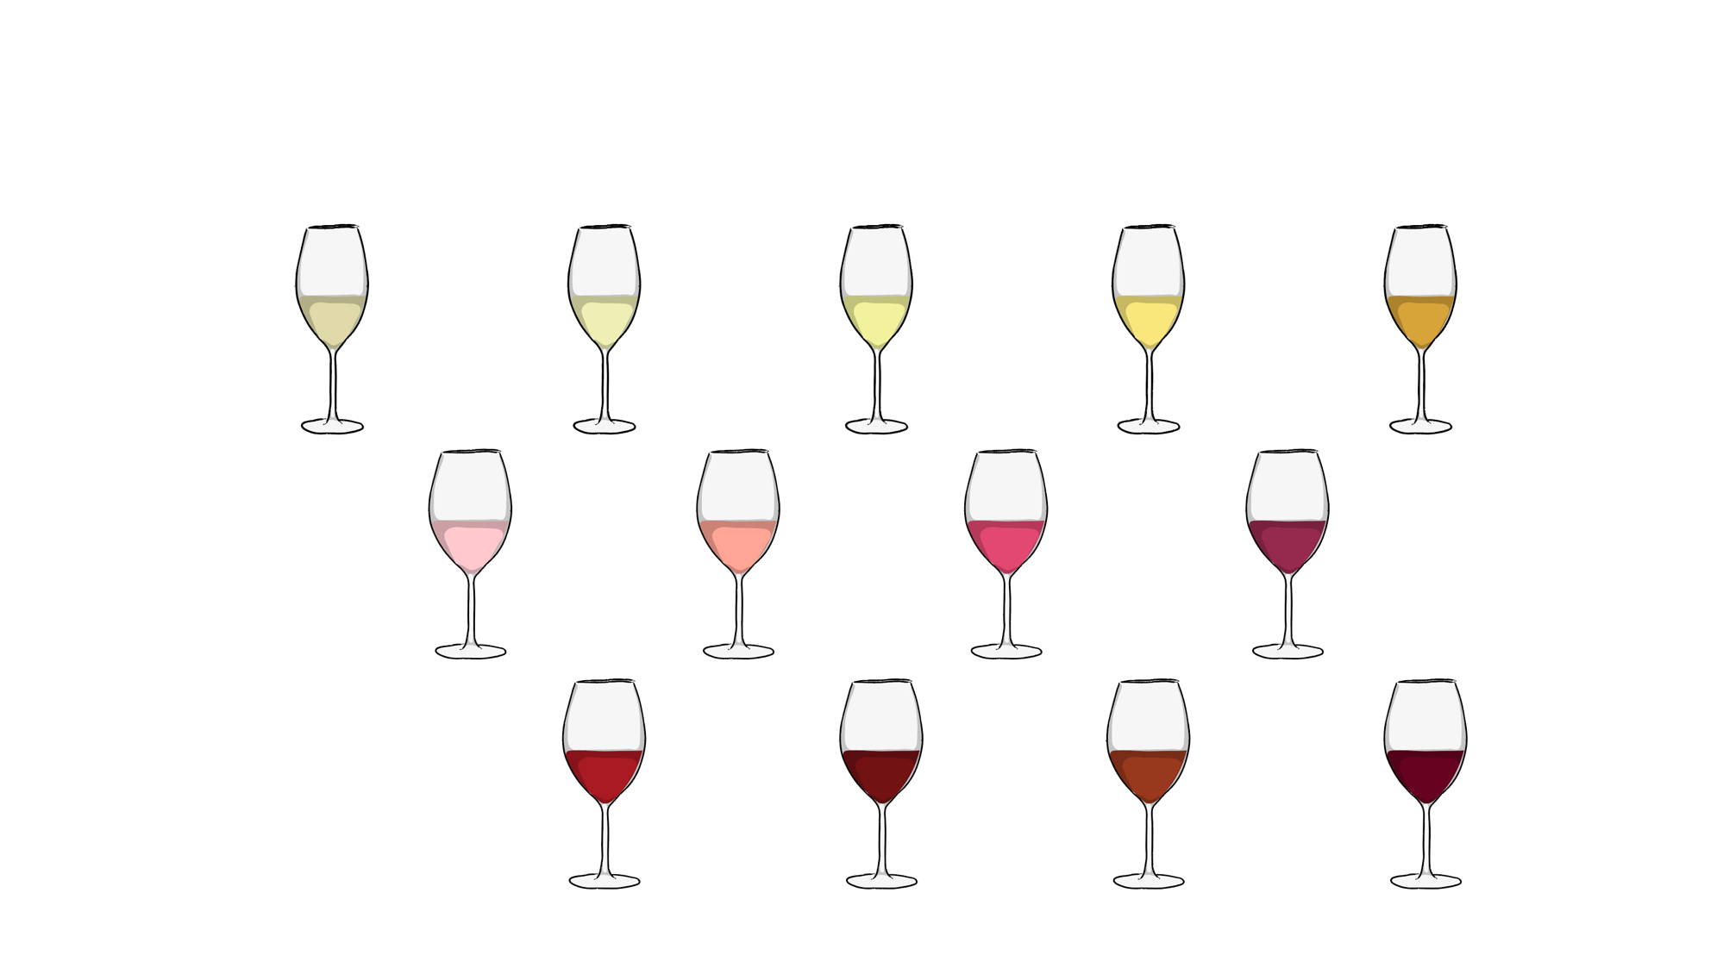
WARNA ANGGUR
Kuning Muda
Lemon
Kuning
Emas
Coklat
Merah Muda
Salmon
Magenta
Ungu
Ruby
Garnet
Tawny
Coklat

Slide 15
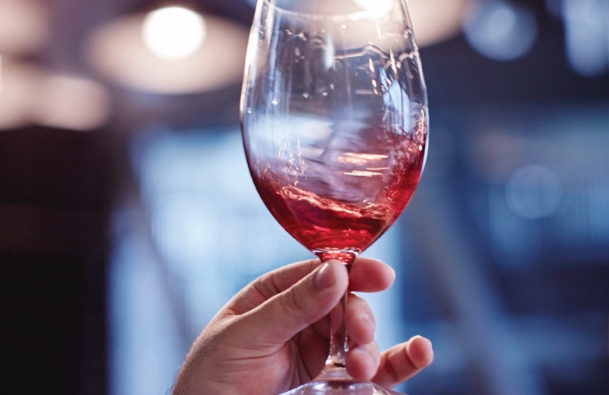
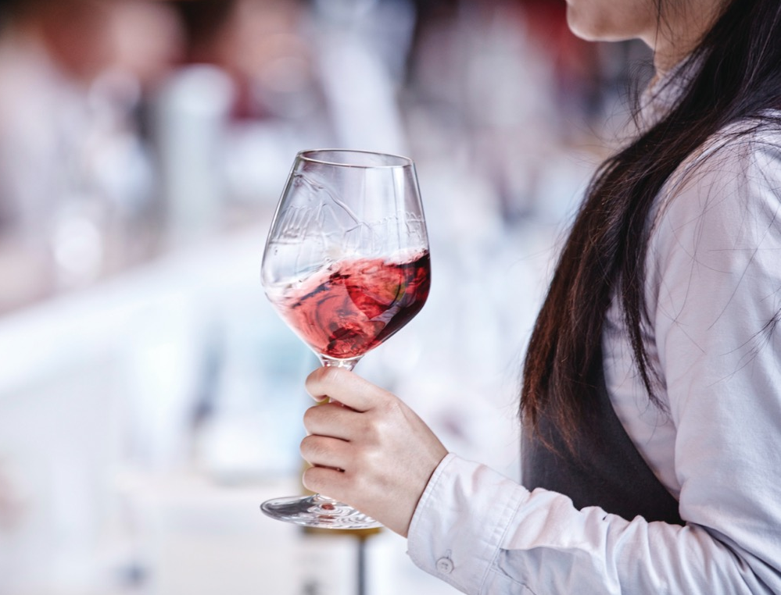
2. Putar
WINE LEGS
Memutar-mutarkan gelas wine membantu membuka aromanya
Memutar gelas sementara memegangnya dengan kencang pada permukaan datar
Lihat apakah anggur membentuk ‘kaki’ atau ‘air mata’ / watermark
Anggur yang memiliki lebih banyak ‘kaki’ pada umumnya buahnya lebih besar, lebih masak dan fullbody dan lebih memberi sensasi di mulut
Notes:
Anggur dengan banyak kaki memiliki konten alkohol dan kekentalan yang lebih tinggi, yang umummya berarti anggur yang fullbody, lebih matang, memberi sensasi penuh di mulut.

Slide 16
3. Cium
Langkah yang paling penting
Manusia dapat mengidentifikasi ribuan jenis aroma
Ahli dapat belajar hampir semuanya tentang anggur dengan menciumnya
Menghirup dalam-dalam versus mencium dengan cepat
Temukan gaya yang sesuai bagi Anda

Slide 17
TIGA JENIS
AROMA
ANGGUR
AROMA
PRIMER
Buah, rempah
bunga
AROMA
SEKUNDER
Seperti roti, ragi, roti bakar, vanila,
coklat, bumbu
AROMA
TERSIER Tanah, mineral,
kulit, tembakau
Notes:
– Aroma primer: Tergantung pada kondisi pertumbuhan, setiap varietas buah anggur memiliki rasa tertentu dan profil aroma. Yang paling umum adalah rasa buah, rempah dan bunga.
– Aroma sekunder : Ini yang berasal dari proses pembuatan anggur. Aroma seperti roti atau ragi seperti kerak keju atau bir basi adalah hasil dari fermentasi. Aging in oak menghasilkan aroma yang menimbulkan selera seperti roti bakar, vanila, coklat dan bumbu.
– Aroma tersier: Penuaan dalam botol dapat memproduksi aroma baru, kadang-kadang disebut sebagai ‘buket’ anggur. Dengan bertambahnya usia anggur, rasa primernya melembut dan sentuhan rasa lainnya menjadi lebih menonjol, seperti tanah, mineral, kulit dan tembakau.

Slide 18
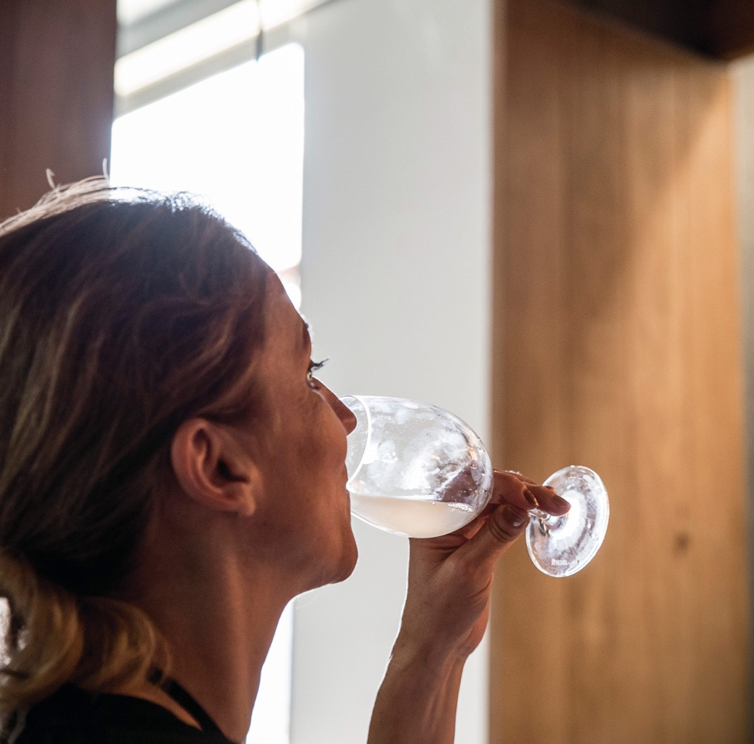
4. MENCICIPI
Lima elemen utama untuk dicatat :
Tingkat kemanisan /dryness
Keasaman
Tanin
Alkohol
Kekentalan
Notes:
Minumlah satu teguk kecil dan hirup perlahan untuk menarik aroma ke dalam mulut dan rongga hidung di belakang tenggorokan.

Slide 19

TINGKAT KEMANISAN/
kering
SKALA TINGKAT
KEMANISAN
Tidak manis Sempurna
Tidak manis
Bagaimana rasanya:
Anggur yang bone-dry rasanya bisa seperti menarik kelembapan dari lidah Anda. Tetapi sensasi ini juga dapat karena tanin yang tinggi
Sensasi tanin ringan pada ujung lidah
Anda
Sedikit sensasi berminyak di tengah lidah Anda
Anggur yang lebih manis akan memiliki tingkat kemanisan saat akhirnya
Kemanisan alami dari sari buah.
Agak manis
Sedikit manis
Sedang
Manis
Notes:
Tingkat kemanisan dalam anggur tidak seperti rasa artifisial yang Anda peroleh dari sesuatu seperti coklat – ini lebih dari tingkat kemanisan natural yang diperoleh dari buah anggur. Anggur ‘dry’ adalah kebalikan dari manis, berarti anggur tidak memiliki residual gula. Namun, Anda masih dapat merasakan buah dalam anggur dry. Kebanyakan anggur adalah dry (tidak manis) atau off-dry (sedikit manis)

Slide 20

RASA
Apel hijau
Rempah
Lemon
Buah tropis
Buah ara
Madu
Buah tropis
DRY WHITE
SWEET WHITE

Slide 21

RASA
Buah rasa asam
Rempah
Beri gelap
Bauah kering
Madu
Bunga
Beri masak
SWEET RED
DRY RED

Slide 22
KEASAMAN
SKALA
KEASAMAN
Rendah
Bagaimana rasanya:
Menggugah selera
Rasa asam
Aliran rasa sari buah
di kedua sisi lidah Anda
Perbandingan:
Makan apel hijau
atau lemon.
Sedang
Tinggi
Notes:
Old vines
First vines -

Slide 23
TANNIN
SKALA TANNIN
Rendah
Tanin menambah struktur, tulang punggung, kompleksitas terhadap anggur, terutama dalam anggur merah. Ini juga penting jika anggur perlu untuk disimpan lebih lama,
karena ini akan bekerja sebagai pengawet.
Bagaimana rasanya:
Pahit pada kedua sisi lidah Anda
Tekstur di seluruh mulut Anda
Tanin yang kuat membuat lidah dan gigi Anda kering dan menyebabkan rasa mengerut di gusi Anda.
Perbandingan:
Teh yang sudah diseduh lama/kental yang menjadi dingin
Sedang
Tinggi
Notes:
Tanin berasal dari kulit buah anggur dan dari oak barrel yang digunakan untuk menyimpan anggur/menuakan anggur. Ini dapat membantu anggur terasa matang dan lembut alih-alih yang hijau atau rasa terlalu banyak kontak dengan tangkainya , dan kasar alih alih butiran halus.

Slide 24
KEKENTALAN
SKALA KEKENTALAN
Putar-putarkan anggur di mulut mengenai lidah, pipi atau langit langit mulut Pada umumnya semakin banyak alkoholnya, semakin pekat
Bagaimana rasanya:
Light body: memiliki sensasi di mulut yang lebih ringan, lebih tipis, kurang pekat
Fullbody :berat atau berkrim
Perbandingan:
Light body: susu tanpa lemak
Medium body: susu dengan kandungan lemak
Full body: krim yang berat
Ringan
Sedang
Pekat
Notes:
Old vines
First vines -

Slide 25
ALKOHOL
SKALA
ALKOHOL
8% Rendah
Bagaimana rasanya:
Panas di bagian tengah lidah, tenggorokan dan dada
Fortified wine akan menghasilkan rasa hangat di mulut, tenggorokan dan dada
Perbandingan:
Sensasi rasa hangat dan terbakar
Rasa:
Anggur yang tinggi alkoholnya dapat merasakan lebih banyak tanin atau lebih manis
9%
10%
11%
12%
13%
14%
15%
16%
17% Tinggi

Slide 26
5. KESIMPULAN
Anggur yang rasanya melekat lama atau sebentar?
Apakah rasanya seimbang?
Apakah rasanya melekat lama?
Apakah ada karakteristik tertentu yang menonjol?
Apa yang Anda telah pelajari tentang anggur?
Notes:
Tidak ada satu formula untuk anggur dan pendapat sangat berbeda-beda tentang apa yang dapat menjadikan anggur itu hebat, tetapi selalu harus ada keseimbangan antara lima elemen : alkohol, keasaman, tingkat kemanisan, tanin dan buah.
USULAN POIN-POIN UNTUK DISKUSI :
– Usia dapat mempengaruhi secara kuat setiap elemen anggur. Apakah Anda pernah mencicipi anggur tua, dan jika demikian bagaimana rasanya dibandingkan dengan anggur dari varietas yang sama yang serupa, yang lebih muda?
–Apakah anggur harus diseimbangkan dengan baik pada saat dibotolkan atau apakah setelah beberapa waktu di dalam botol dapat menciptakan rasa yang harmonis?
OK

Slide 27
GAYA WINE
DAN VARIETAS
Notes:
. SEKARANG ADALAH WAKTU YANG BAIK UNTUK MENCICIPI DAN MENDISKUSIKAN BEBERAPA ANGGUR PILIHAN ANDA
+ PROGRAM KOMPLEMENTER. Anda akan menemukan materi program unuk sejumlah varietas ini dan lebih banyak lagi di www.australianwinediscovered.com

Slide 28
SPARKLING
WINE
Beberapa metode telah dikembangkan untuk memproduksi anggur bersoda, yang masing-masing menghasilkan gaya yang sedikit berbeda.
Metode tradisional
Transfer
Teknik pendahulu
Tangki
Karbonasi
Notes:
Dari semua anggur, sparkling wine adalah yang paling teknis dan memakan waktu untuk membuatnya karena harus melalui dua fermentasi: pertama untuk membuat anggur dan kedua untuk memproduksi gelembung.
Shiraz berbuih adalah gaya Australia yang unik yang dibuat dengan cara yang sama dengan anggur berbuih, akan tetapi Shiraz paling sering digunakan sebagai still wine daripada Chardonnay dan Pinot Noir.

Slide 29

ANGGUR PUTIH DENGAN TEKSTUR RINGAN
RIESLING
Dikenal Secara
Internasional
KEASAMALAMI
WILAYAH
TERUTAMA TUMBUH DI :
Clare Valley
Eden Valley
Tasmania
Orange
Canberra District
Great Southern
Henty
KARAKTERISTIK
RIESLING
BISA DIAGING
Buah sitrus
Apel hijau
Diberi tambahan aroma
Karaktur buah cerah
Notes:
Anggur putih Light body secara umum dry dan mudah diminum, dengan khususnya contoh yang baik yang berasal dari iklim yang lebih dingin. Anggur yang populer dalam kategori ini termasuk Riesling, Sauvignon Blanc, Pinot Gris dan Pinot Grigio.
Rieslings Australia adalah beberapa dari anggur terbaik di dunia, dengan banyak pembuat anggur lokal mengambil pendekatan minimalis agar kejelasan, kesegaran dan kemurnian anggur itu dirasakan dengan sendirinya

Slide 30
ANGGUR PUTIH TEKSTUR RINGAN
SEMILLON
UMUMNYA DICAMPUR DENGAN SAUVIGNON BLANC
WILAYAH
TUMBUH DI
BANYAK WILAYAH:
terutama the Hunter Valley dan Margaret River.
Gaya unik dari
Hunter Valley Semillon berpotensi long aging
SEMILLON
Light sampai medium body
Sitrus
Bunga
Apel hijau
Buah berbiji
Notes:
Semillon memiliki sejarah Panjang di Australia dan ditumbuhkan di banyak wilayah di negeri ini. Hunter Valley Semillon adalah salah satu anggur yang merupakan keajaiban besar di dunia, yang bisa bertransformasi secara perlahan-lahan dari anggur muda yang penuh energi, garing menjadi anggur berwarna keemasan gelap, dengan aroma kacang, madu dan jerami – hampIr seolah-olah sudah beberapa lama berada dalam oak (walaupun sebenarnya tidak). Margaret River memproduksi Semillon gaya ringan yang dapat serupa dengan Sauvignon Blanc. Umumnya juga dicampur dengan Sauvignon Blanc.

Slide 31

ANGGUR PUTIH BERKUALITAS CHARDONNAY
50% Dari Produk Anggur Putih Australia
WILAYAH
TUMBUH DI SEMUA DAERAH
Gaya oak yang besar digantikan oleh anggur dengan keasaman yang lebih garing, rasa mineral dan eleganan
KARAKTERISTIK
BUAH ANGGUR YANG TANGGUH DAN BERAGAM
Buah Pir
Apel
Persik
Sitrus
Hangat
Oak yang halus
CHARDONNAY
Notes:
Anggur putih yang pekat adalah lebih kaya, lebih berkrim, bertekstur dan lebih kental, sering kali dengan karakteristik yang dikembangkan melalui proses pembuatan anggur. Contohnya, menua dalam oak barrel menambah senyawa rasa baru. Contoh yang populer termasuk Chardonnay dan Viognier, dengan beberapa ekspresi yang berkisar dari tekstur sedang sampai kental.
Salah satu dari buah anggur untuk minuman anggur putih yang paling banyak ditanam di dunia. Chardonnay adalah anggur ikonik di Australia. Sebelumnya dikenal untuk gaya anggur yang kaya rasa dan memiliki rasa oak pada 1980an dan tahun 90an, yang kemudian menjadi kurang trendi, Chardonnay Australia yang modern adalah tentang keasaman, pengendalian, keanggunan dan rasa mineral.

Slide 32
ANGGUR PUTIH BERAROMA
MOSCATO
Populer sebagai anggur aperitif dan pencuci mulut
CONTOH TERBAIK DARI WILAYAH YANG LEBIH DINGIN
PAIRING
Gaya oak yang besar digantikan oleh anggur dengan keasaman, mineralitas, dan keanggunan yang lebih tajam
KARAKTERISTIK
Anggur yang ringan, meyegarkan dan manis
Karakter bunga yang cantik
MOSCATO
KONTEN
ALKOHOL
RENDAH
Notes:
Anggur putih beraroma bunga, buah dan penuh aroma yang muncul dari gelas. Sering kali menyegarkan, tetapi memiliki aroma yang kompleks, yang nyata datang dari buah anggur itu sendiri, yang bukan dari proses pembuatan anggur. Varietas aroma klasik termasuk Gewürztraminer, Riesling dan Sauvignon Blanc.
Moscato adalah anggur light body, beraroma manis yang popular di Australia karena karakternya yang menyegarkan dan konten alkoholnya yang rendah. Ini diproduksi di banyak wilayah Australia termasuk Hunter Valley, McLaren Vale, Adelaide Hills, Barossa Valley dan Margaret River.

Slide 33
Anggur ROSé
ROSé
Gaya populer modern
Adalah Pucat dan dry
DITUMBUHKAN DI SELURUH AUSTRALIA
WILAYAH
Gaya Yang Sangat Beragam
Dibuat dari berbagai buah anggur untuk anggur merah
ROSÉ
BUAH MERAH SEGAR:
Ceri
Stroberi
Rasberi
Notes:
Rosé dibuat dari anggur untuk anggur merah, dengan kulit ditinggalkan secukupnya untuk memberi warna merah muda pada anggur. Ini dapat dibuat dari varietas buah anggur tunggal atau campuran dari dua atau tiga, dan warnanya yang cantik dapat merentang dari warna buah persik yang lembut sampai magenta gelap. Lainnya lagi – yang kurang popular – metode yang melibatkan pencampuran anggur merah dengan anggur putih. Di waktu yang lalu, anggur rosé Australia membuat kesalahan dalam hal rasa yang manis, medium body dan warna merah muda yang agak gelap. Tetapi hari ini gayanya membuktikan bahwa yang paling populer adalah dry rosé yang ringan dan rasa yang delikat

Slide 34
ANGGUR MERAH TEKSTUR RINGAN
PINOT NOIR
Anggur ringan Australia yang paling populer
MUDA
WILAYAH
FOKUS PADA IKLIM SEJUK wilayah seperti Yarra
Valley, Mornington
Peninsula dan Tasmania
Rasa buah merah terang dan hitam
KARAKTERISTIK
PINOT NOIR
TUA
GAYA BERBEDA-BEDA Tergantung pada wilayah dan proses pembuatan anggur
Karakter yang lebih kompleks seperti tembakau, lantai hutan, fumitory dan bumbu
Notes:
Anggur merah ringan umumnya lebih pucat warnanya dibandingkan dengan anggur yang pekat dan lebih rendah taninnya, yang membuatnya lebih mudah untuk diminum bagi banyak orang. Varietas yang umum termasuk Pivot Noir dan Gamay.
Pinot Noir Australia menawarkan serangkaian karakteristik tergantung di mana ditumbuhkannya dan bagaimana dibuatnya. Contoh terbaik adalah anggur iklim sejuk yang teksturnya ringan tetapi aromanya intens dengan berbagai lapisan karakter dan rasa yang menetap lama.

Slide 35
ANGGUR MERAH BERKUALITAS
SHIRAZ
Ekspor anggur paling terkenal di Australia
IKLIM HANGAT
WILAYAH
DITUMBUHKAN DI SEMUA WILAYAH
dengan Barossa Valley dan Hunter Valley yang paling terkenal
Cita rasa kaya, buah yang masak, gaya berempah
IKLIM
SHIRAZ
IKLIM YANG LEBIH SEJUK
POHON ANGGUR SHIRAZ TERTUA DI DUNIA MASIH DALAM PRODUKSI
Segar, gaya bobot sedang, elegan
Notes:
Membanggakan dengan rasa tanin yang tinggi dan konten alkohol yang tinggi, anggur merah pekat yang berani, gelap warnanya dan kaya. Anggur ini mendapat warna gelap dan sebagian besar rasanya dari kulit buah anggur. Varietas yang populer termasuk Shiraz, Cabernet Sauvignon, Merlot dan Malbec.
Anggur merah yang kental dalam warna gelap dan ungu dan memiliki rasa di mulut yang lebih berat, lebih lengkap dan kadang-kadang seperti velvet. Karateristik rasa cenderung berpusat pada buah hitam dengan aroma yang menimbulkan selera seperti kuli tdan tembakau.

Slide 36
ANGGUR MERAH BERKUALITAS CABERNET SAUVIGNON
Varietas buah anggur Australia nomor tiga yang paling banyak ditanam
BERKULIT TEBAL, KOKOH, STRUKTUR TANIN YANG KUAT
WILAYAH
DITUMBUHKAN DI SELURUH AUSTRALIA
Di iklim sedang, terutama
di Coonawarra, Margaret River dan Yarra Valley
CABERNET SAUVIGNON
KARAKTERISTIK
POTENSI PENUAAN YANG SANGAT BAIK
Blackcurrant
Capsicum
Mint
SERING KALI DICAMPUR
dengan Merlot, Shiraz, Cabernet Franc dan Petit Verdot
Notes:
Ini adalah varietas buah anggur nomor tiga paling banyak ditanam (setelah Shiraz dan Chardonnay), sementara ini sering kali dicampur dengan Merlot atau dalam campuran berbagai varietas, varietas tunggal Cabernet Sauvignon dapat menciptakan anggur yang strukturnya baik, kompleks.

Slide 37
ANGGUR DARI PANEN YANG TERLAMBAT DAN MANIS
BOTRYTIS SEMILLON
Gaya anggur manis Australia yang paling banyak dirayakan
WILAYAH
Turunan botrytis terbaik dalam kondisi lembap
Seperti wilayah Riverina dan Hunter Valley
BOTRYTIS
SEMILLON
Kuning pucat Sampai emas tua warnanya
Rasa buah berbiji, paling sering apriko
Sitrus
Madu
Notes:
Sementara terdapat berbagai gaya dan metode produksi, anggur manis memiliki karakter gula tingkat tinggi, yang dicapai sebagian dengan cara membiarkan buah anggur masak lebih lama. Gaya lainnya adalah membiarkan pertumbuhan jamur yang disebut ‘Botrytis cinerea’, atay ‘noble rot’, yang menghisap air keluar dari buah anggur dan membuat sarinya terkonsentrasi. Botrytis Semillon dan Botrytis Riesling adalah gaya anggur manis Australia yang paling banyak dirayakan.

Slide 38
FORTIFIED WINES
Anggur fortifikasi adalah anggur yang telah difortifikasi dengan
spirit anggur hasil disuling
WILAYAH
RUTHERGLEN MUSCAT:
Rutherglen adalah wilayah tolok ukur, yang terkenal karena Muscatsnya yang luar biasa
TINGKAT
ALKOHOL
FORTIFIED WINE
Kaya, lezat and seperti sirup dengan tingkat kemanisan yang lengket dan kompleksitas yang sangat baik
ANTARA 15.5%
dan 20%
Notes:
Pada Fortifies wine, proses pembuatan anggur standar dijalankan sampai fermentasi ketika cairan alkohol anggur ditambahkan ke anggur dasar. Lamanya waktu anggur berfermentasi sebelum difortifikasi menentukan apakah akan jadi manis atau dry, karena setelah alkohol ditambahkan ragi berhenti mengkonversi gula menjadi alkohol, meninggalkan residual gula, Untuk fortifikasi yang lebih manis, cairan alcohol ditambahkan biasanya ditengah tengah fermentasi. Untuk fortifikasi dry, proses fermentasi dilakukan sampai dengan selesai.
Sementara Portugal dikenal untuk Port dan Madeira dan Spanyol untuk Sherry, Australia memproduksi beberapa anggur fortifikasi terbaik di dunia Muscat, Topaque, Vintage dan Tawny.
USULAN POIN-POIN UNTUK DISKUSI :
–Apakah gaya atau varietas ini baru bagi Anda hari ini?
–Apakah ada gaya atau varietas yang Anda terutama sukai atau tidak sukai?
– Apakah varietas Australia memberi tantangan bagi ide Anda sebelumnya tentang gaya itu?

Slide 39
VARIETAS
TUNGGAL versus CAMPURAN
Notes:
Pencampuran digunakan untuk meningkatkan aroma anggur atau meningkatkan rasanya, dan ini dapat membantu menyeimbangkan keasaman anggur, tanin atau tingkat alkohol. Mencampur juga menambah kompleksitas terhadap rasa dan tekstur anggur. Anggur varietas, di sisi lain, dapat memberi informasi yang jelas tentang buah anggur, wilayah, iklim dan tanahnya, dan pembuat anggur.

Slide 40
anggur
varietas
Dibuat dari varietas anggur tunggal
Dapat memberi informasi tentang buah anggur, wilayah iklim dan tanah dan pembuat anggur.
Banyak anggur yang dijual sebagai varietas tunggal yang mengandung persentase buah anggur lain –
di Australia sampai 15% (15% di France, 25% di Amerika Serikat)
Notes:
Old vines
First vines -

Slide 41
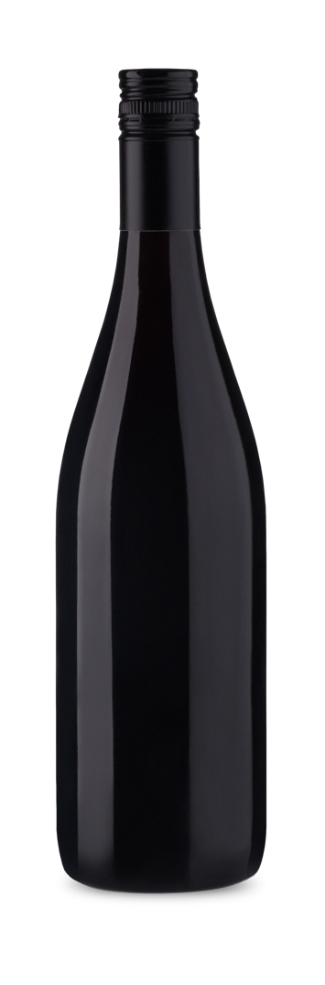
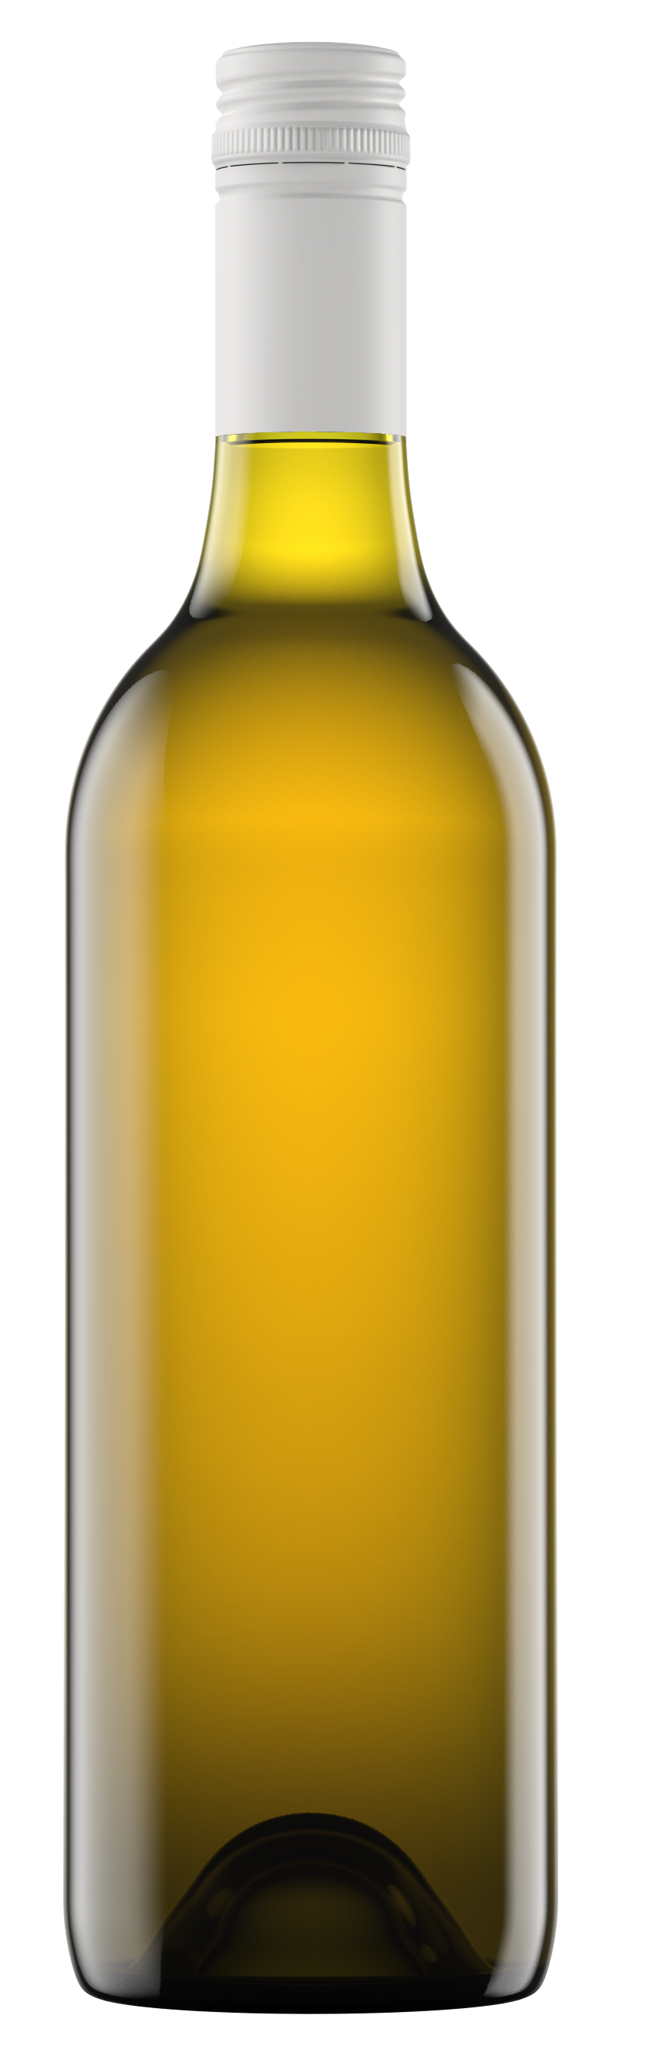
CAMPURAN AUSTRALIA KLASIK
SAUVIGNON BLANC SEMILLON
GRENACHE SHIRAZ MATARO
WILAYAH
BAROSSA VALLEY MCLAREN VALE
Aroma rerumputan, rempah
SHIRAZ
Shiraz menambah kekayaan dan bobot di mulut
SAUVIGNON BLANC SEMILLON
GRENACHE SHIRAZ MATARO
SEMILLON
Membawa sentuhan rasa lemon
SAUVIGNON BLANC
Mengontribusikan buah tropis dan keasaman yang lebih tajam
MATARO (MOURVÈDRE)
Memberi karakter wangi parfum dan adas manis, tanin berbutir
GRENACHE
Memberi rasa
bumbu dan kelembutan beraroma
Notes:
Berasal di Bordeaux, SBS membantu menempatkan wilayah Margaret River Australia Barat di peta, dan bersama dengan Chardonnay gaya anggur putih unggulan wilayah tersebut. Kedua varietas berkompetisi dan melengkapi satu sama lain, dengan Semillon mengontribusikan rasa dan keutuhan terhadap Sauvignon Blanc yang lebih keras, tajam.
Munculnya campuran Grenache di Australia telah mengakibatkan kebangkitan dalam campuran merah, dengan pembuat anggur melakukan eksperimentasi dengan varietas klasik dan alternatif. GSM telah menjadi gaya yang khususnya penting di Barossa Valley, Australia Selatan dan McLaren Vale, di mana beberapa dari buah anggur Grenache yang tertua dan terbaik di negara itu ditumbuhkan.

Slide 42
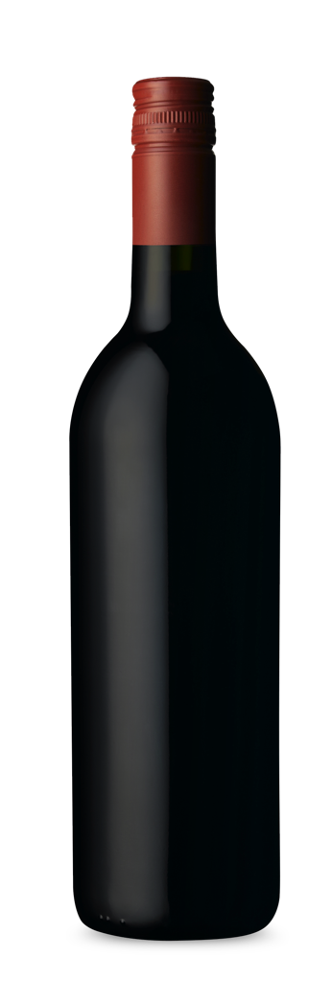
CAMPURAN AUSTRALIAN KLASIK
CABERNET SHIRAZ
CABERNET MERLOT
STRUKTUR YANG SANGAT BAIK DENGAN POTENSI PENUAAN YANG BAIK
TANIN
YANG DALAM
RASA
KARAKTERISTIK
CABERNET SHIRAZ
CABERNET MERLOT
Bluberi
Buah hitam
Mint
Olive
Gaya yang berani dan bertenaga
Rasa di mulut yang menetap lama
Keseimbangan baik
AROMA
Cassis
Moka
Bumbu manis
Notes:
Cabernet Shiraz memiliki potensi penuaan yang sangat baik, dan kedua varietas ini secara gaya bercampur dengan baik. Cabernet menangkap struktur dan tekstur, yang dilapisi oleh kelembutan dan kaya rasa dari Shiraz. Cabernet juga mempertahankan kesegaran dan memiliki struktur palatum ‘lubang di tengah’, yang diisi secara tekstur oleh buah manis Shiraz.
Cabernet Merlot adalah campuran klasik, terkenal untuk kombinasi dari varietas yang berasal dari Bordeaux. Margaret River terutama menghasilkan beberapa campuran yang luar biasa. Cabernet Sauvignon memberikan struktur yang halus - tanin dan keasaman – sementara Merlot mengisinya dengan rasa buah seperti plums dan ceri Cabernet Merlot

Slide 43
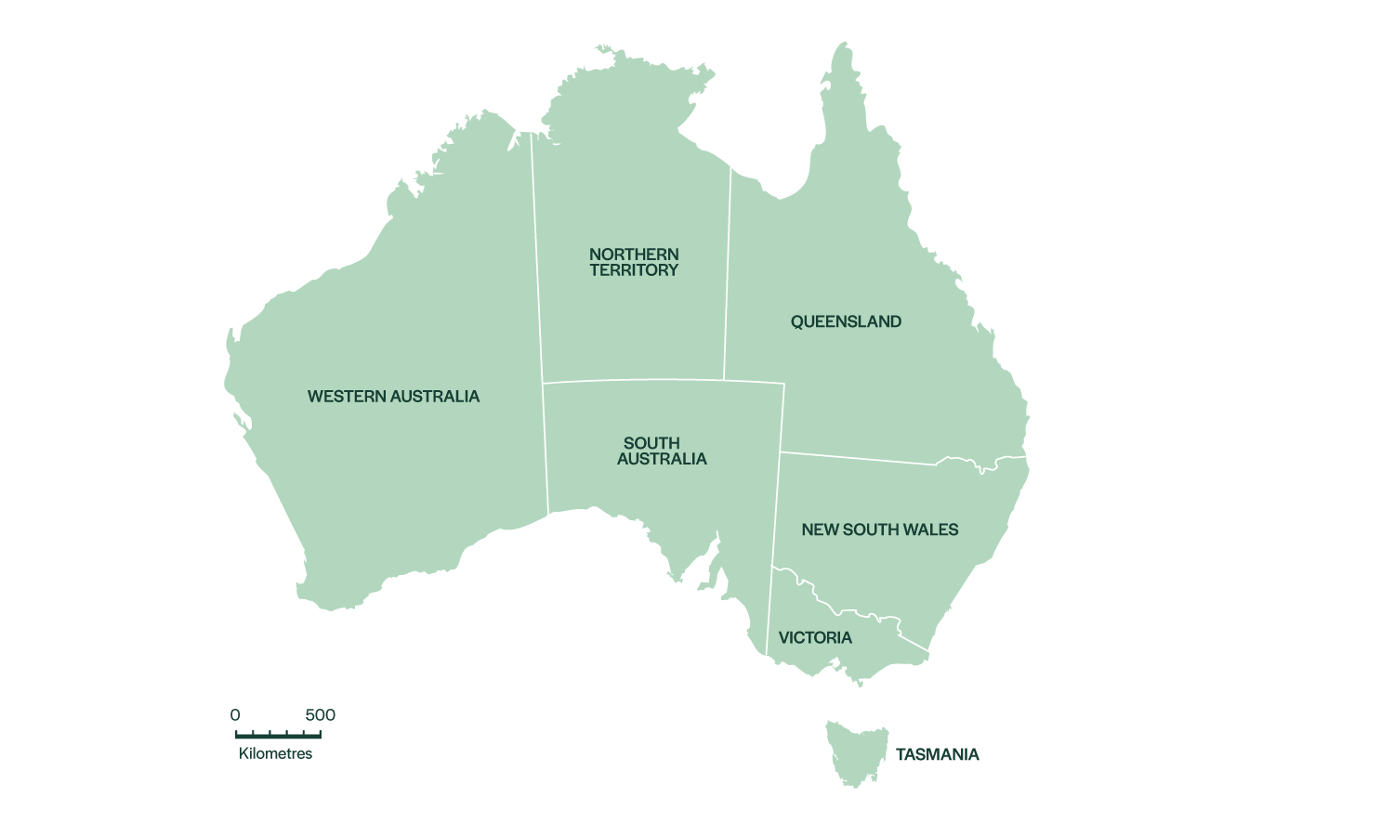
AUSTRALIA YANG TERKENAL
WILAYAH ANGGUR
Adelaide Hills, SA
Barossa Valley, SA
Canberra District, ACT
Clare Valley, SA
Coonawarra, SA
Heathcote, VIC
Hunter Valley, NSW
Margaret River, WA
McLaren Vale, SA
Mornington Peninsula, VIC
Tasmania
Yarra Valley, VIC
4
7
2
1
8
9
3
5
6
12
10
11
Notes:
Komunitas anggur Australia dewasa ini terbentuk dari para penjelajah di waktu yang lalu yang mengindentifikasi lokasi kebun anggur yang hasilnya optimal. Dari yang merupakan ikon hingga yang kurang dikenal, karakteristik yang khas dari 65 wilayah anggur diekspresikan dalam anggur yang diproduksi oleh pembuat anggur yang sesuai dengan tanahnya. Wilayah-wilayah tersebut sebagian besar terkonsentrasi di bagian tenggara dan barat daya di mana temperatur tidak terlalu tinggi.
+ PROGRAM KOMPLEMENTER: Anda akan menemukan materi program untuk beberapa wilayah tersebut di www.australianwinediscovered.com

Slide 44
Varietas tunggal versus campuran
Notes:
Campuran dari berbagai wilayah mengambil yang terbaik dari berbagai wilayah untuk menciptakan anggur yang seimbang dan konsisten. Konsepnya telah lama menjadi bagian dari sejarah pembuatan anggur yang revolusioner Australia. Campuran ini mengambil manfaat dari kekuatan wilayah dan memungkinkan pembuat anggur untuk mengembangkan gaya, mengurangi dampak dari variasi dari tahun anggur dipanen dan mereplikasi anggur tersebut dari tahun ke tahun

Slide 45
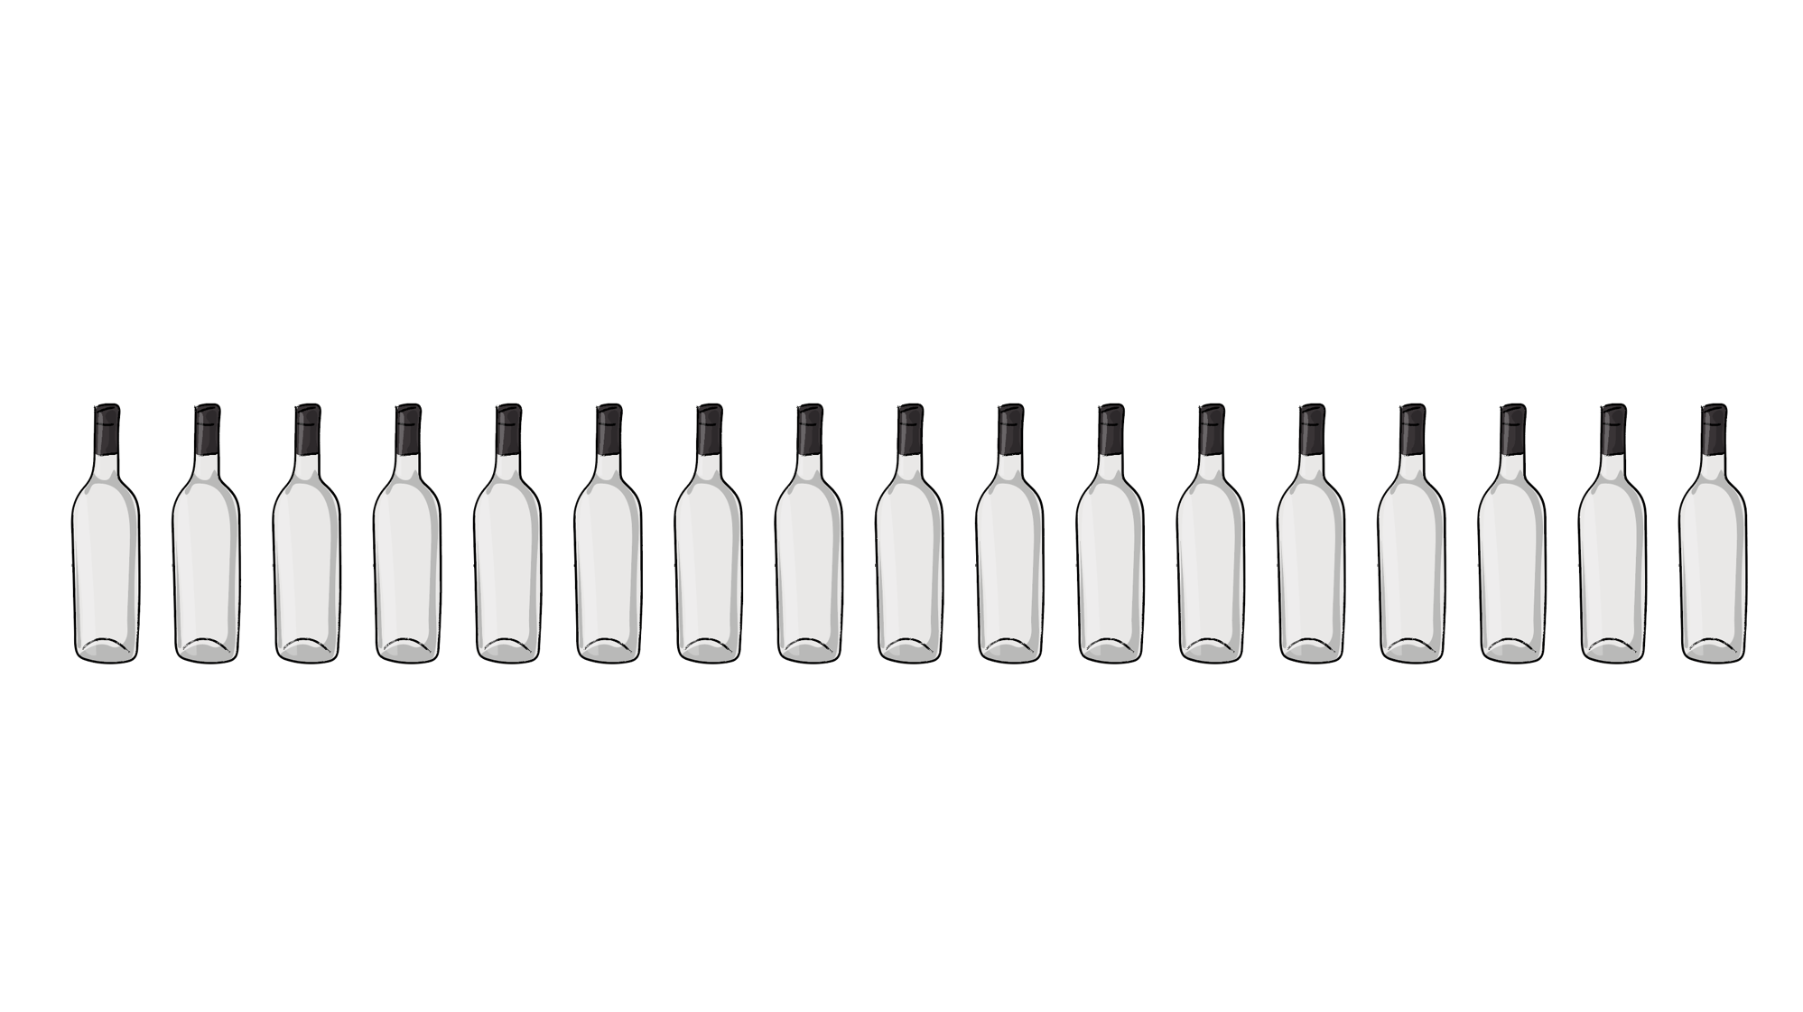
Penyajian anggur TEMPERATUR
ANGGUR MERAH TEKSTUR RINGAN
SEJUK
ANGGUR BERBUIH
DINGIN SEPERTI ES
5ºC
6ºC
7ºC
8ºC
9ºC
10ºC
11ºC
12ºC
13ºC
14ºC
15ºC
16ºC
17ºC
18ºC
19ºC
20ºC
21ºC
ANGGUR PUTIH DAN ROSÉ
DINGIN KULKAS
ANGGUR MERAH BERTEKAS PENUH
DINGIN

Slide 46
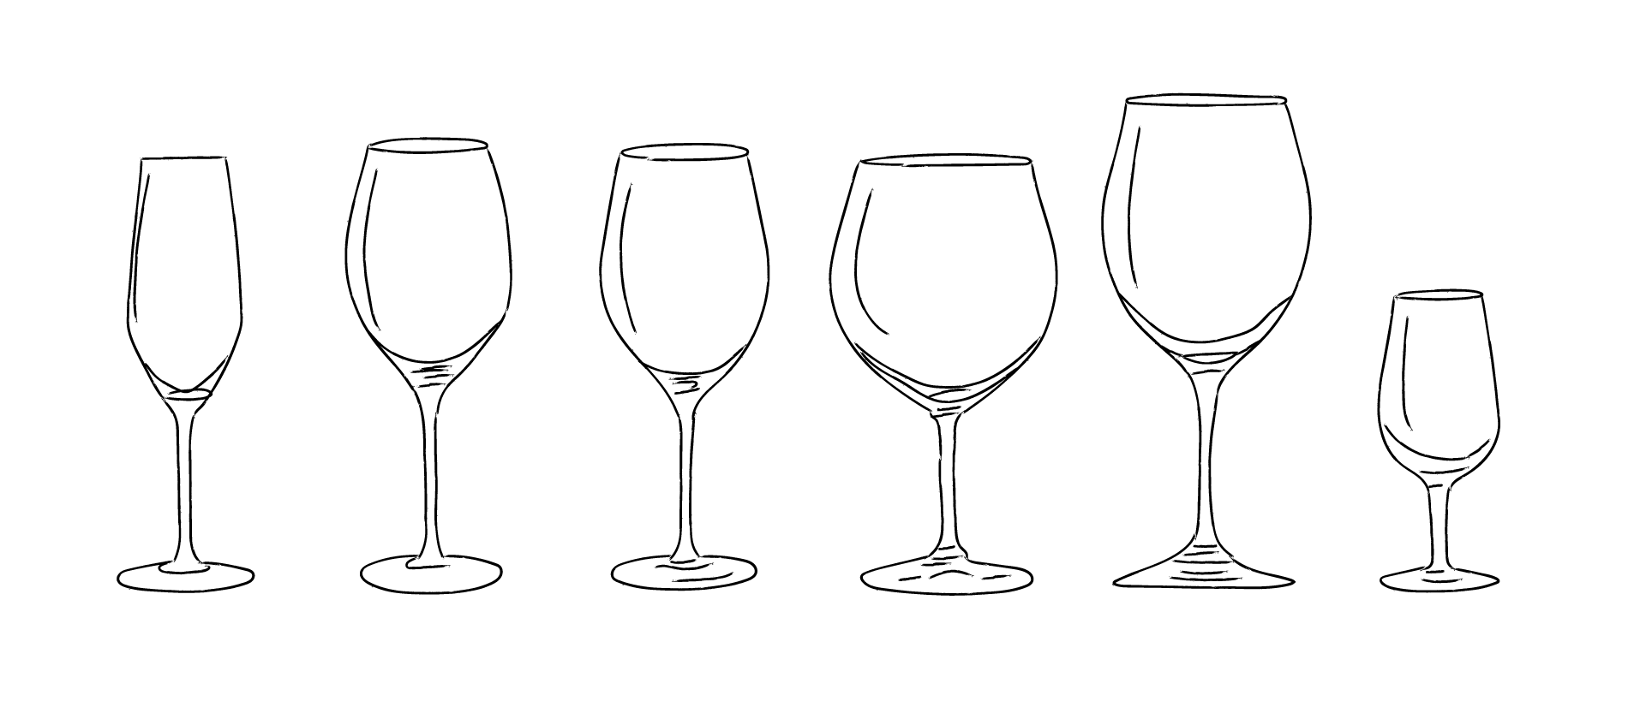
memilih Gelas yang benar
Anggur
Berbuih
Anggur
Putih
ROSÉ
Anggur Merah Tekstur Ringan
Anggur Merah
Kental
Anggur
Fortifikasi

Slide 47
MEMADUKAN MAKANAN
DAN ANGGUR
Padanan yang saling melengkapi dan menciptakan keseimbangan melalui profil rasa yang serupa, dengan tak satupun anggur atau makanan mengalahkan satu sama lain.
Pemadanan yang kontras yang menciptakan keseimbangan dengan cara mengkombinasikan kualitas yang berlawanan yang masih memiliki elemen yang sama untuk menghubungkannya.
Notes:
Tujuan untuk memadankan makanan dan anggur adalah untuk menciptakan keseimbangan yang baik antara sajian makanan dengan karakteristik anggur. Juga pertimbangkan urutan penyajian makanan, yang biasanya dari hidangan yang lebih ringan dan anggur sampai hidangan makanan utama dan gaya anggur yang lebih mewah. Dapat dikatakan ini adalah sains tetapi ini juga tergantung dari preferensi pribadi Anda

Slide 48
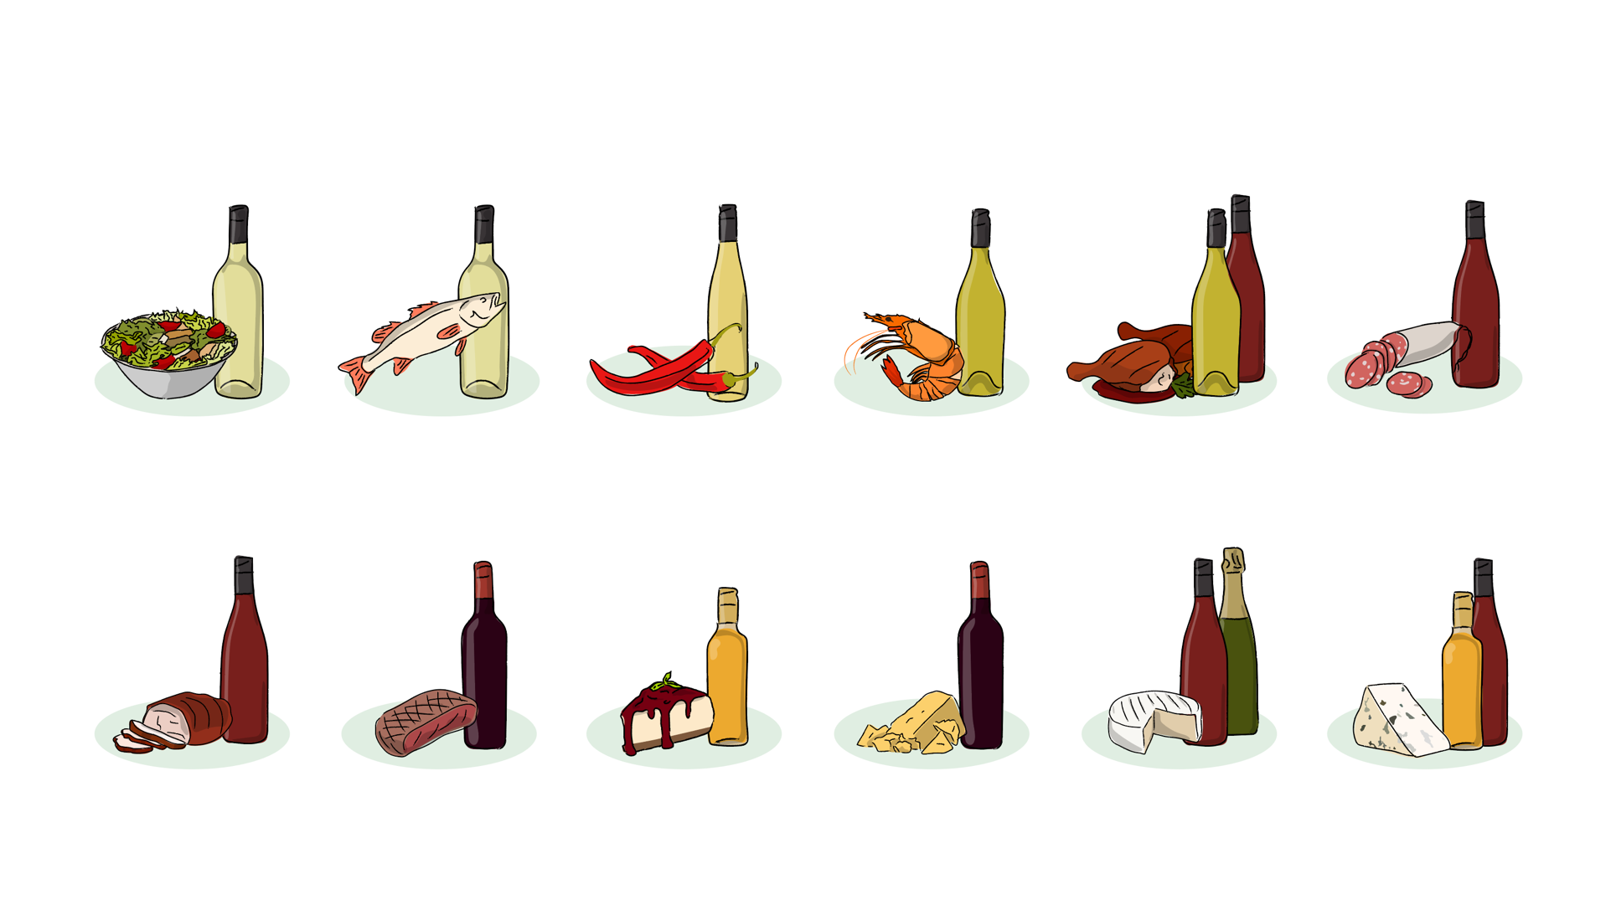
PADUAN MAKANAN
DAN ANGGUR KLASIK
Salad
Anggur Ringan
Ikan
Anggur ringan
sampai sedang
Makanan Berbumbu
Anggur beraroma,
off-dry
Kerang-Kerangan
Anggur putih tekstur
sedang hingga kental
UNGGAS
Merah muda atau anggur putih tekstur sedang hingga kental
Daging Olahan
Rose
Babi
Merah sedang
Daging Merah
Anggur tekstur kental
Makanan Penutup
Anggur putih pencuci mulut yang manis
Keras Keju
Full body red
Lunak Keju
Rose / Sparkling
Ketajaman Aroma Keju Merah sedang atau anggur pencuci mulut
Notes:
USULAN POIN-POIN UNTUK DISKUSI :
– Pemadanan hidangan dan anggur mana yang Anda nikmati atau tidak nikmati?
– Apa yang telah Anda pelajari hari ini yang akan mengubah cara Anda memadankan anggur dengan makanan?

Slide 49
KERUSAKAN PADA ANGGUR
BAGAIMANA MENGIDENTIFIKASINYA

Slide 50
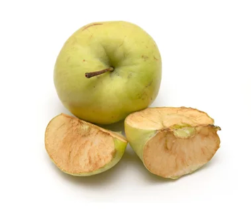
OKSIDASI
Ketika anggur telah terpapar oksigen
Bagaimana Anda bisa tahu :
Kehilangan aroma buah-buahan, yang utama
Warna kusam
Tidak ada karakter dinamis pada rongga mulut
Rasa datar
OKSIDASI

Slide 51
CORK TAINT
Ketika anggur bersinggungan dengan
2,4,6-trichloroanisole (TCA) melalui penutup botol anggur atau oak barrel
Bagaimana Anda Mengetahuinya:
Baunnya seperti karton basah koran lama, jamur, ruangan lembab
Rasa dan aroma lain
Biasa nya aromanya tersembunyi di latar belakang dari aroma wine nya sendiri

Slide 52

Terima kasih
Notes:
Untuk lebih banyak program, perangkat pendukung dan sumber daya, kunjungi www.australianwinediscovered.com
Untuk pertanyaan, kirimkan surel ke discovered@wineaustralia.com

